Slide 1
Linguagens de Programação 1
2º Semestre - 2020/2021

Slide 2

Conteúdo
Módulo 2:
Strings (continuação)
Matrizes
Módulo 4:
(voltamos ao módulo 3 na próxima aula)
Leitura e escrita de Ficheiros
https://b.socrative.com/login/student/
SKRTJKR

Slide 3
Strings (continuação)

Slide 4

strings - exercício
O que é impresso pelo seguinte programa?
#include <stdio.h>
#define MAX 64
void func(char s[], int n)
{
puts(s);
s[n] = '\0';
puts(s);
}
int main (void)
{
char s[MAX] = "Use_the_force_Luke";
func(s, 11);
return 0;
}
a)
Use_the_force_Luke
Use_the_for
b)
Use_the_force_Luke
Use_the_fo
c)
Use_the_force_Luke
Use_the_forc
d)
Use_the_force_Luke
rce_Luke
e)
Nenhuma das anteriores
https://b.socrative.com/login/student/
SKRTJKR

Slide 5
Função printf() – Cadeias de caracteres
Imprime a cadeia de caracteres (string);
Escreve a cadeia de caracteres com no mínimo n caracteres de espaço alinhada a direita;
Escreve a cadeia de caracteres com no mínimo n caracteres de espaço alinhada à esquerda.
printf("%s\n", var);
puts(var);
printf("%ns\n", var);
printf("%-ns\n", var);

Slide 6
Função scanf() – Cadeias de caracteres
Atenção: a leitura de strings não leva o operador &
Porque uma string é um tipo de dados especial.
Ler uma cadeia de caracteres (string) até encontrar caráter separador: \n \t ou espaço;
Ler a cadeia de caracteres com no mínimo 5 caracteres;
Truque para ler uma cadeia de caracteres até encontrar o caracter \n
char nome[128];
scanf("%s", nome);
scanf("%5s\n", nome);
scanf("%[^\n]s", nome);
// ou
fgets(nome, 128, stdin);

Slide 7
Matrizes

Slide 8
Matrizes
Vetores são definidos com uma dimensão;
Matrizes são vetores de duas dimensões
podemos pensar neles como um número de vetores linhas (“deitados”).
Exemplo:
tipo nome_da_matriz[num_linhas][num_colunas];
primeira dimensão
segunda dimensão
int matrix[2][5]; /* define uma matriz de inteiros com 2 linhas e 5 colunas */

Slide 9
Matrizes
Em C, um vector declarado com duas dimensões, não é na realidade uma matriz, mas sim um vector de vectores
char Galo[3][3];
Galo[0][0] = 'X';
Galo[0][2] = 'O';
Galo[1][1] = 'X';
Galo[2][2] = 'O';
Galo é um vector com 3 elementos (e cada elemento é um vector de 3 chars)
Galo[0]
X |  | O
 | X
 |  | O
Galo[1]
Galo[2]
Galo[0] é um vector de 3 chars
Galo[2][2] é o caracter que está na posição 2,2 do vector Galo

Slide 10
Inicialização automática de uma matriz
Apenas no momento da declaração, é possível inicializar automaticamente todos os elementos de uma matriz
char soup[5][5] = {
{'f', 'e', 'k', 'u', 'l'},
{'u', 'o', 'x', 's', 'n'},
{'t', 'n', 'r', 'e', 'r'},
{'y', 'h', 'e', 'c', 'j'},
{'v', 'q', 'e', 'w', 'e'}};
segundo índice
primeiro índice
colunas
 | 0 | 1 | 2 | 3 | 4
0 | f | e | k | u | l
1 | u | o | x | s | n
2 | t | n | r | e | r
3 | y | h | e | c | j
4 | v | q | e | w | e
soup[1][3]
linhas

Slide 11
Inicialização automática de uma matriz
Apenas no momento da declaração, o número de linhas da matriz pode ser omitido pois é inferida pelo compilador.
Se omitirmos o numero de colunas da matriz, obtemos um erro de compilação.
dimensão omitida
char soup[][5] = {
{'e', 'e', 'k', 'u', 'l'},
{'u', 'c', 'x', 'q', 'n'},
{'t', 's', 'r', 'd', 'r'},
{'y', 'h', 'e', 'o', 'j'},
{'v', 'q', 'e', 'w', 'f'}};

Slide 12
Acesso aos elementos de uma matriz
Sem ser na declaração podemos atribuir ou aceder aos valores aos elementos da matriz usando o nome da matriz seguida dos dois índices.
char soup[5][5];
soup[0][0] = 'e';
soup[0][1] = 'e';
soup[0][2] = 'u';
soup[0][3] = 'l';
soup[1][0] = 'u';
...
Uma matriz m de 2 x 4 elementos:
tem os índices das linhas de 0 a 1;
tem os índices das colunas de 0 a 3;
os elementos são referenciados por:
m[0][0], m[0][1], m[0][2], m[0][3],
m[1][0], m[1][1], m[1][2], m[1][3]

Slide 13
Quiz
O seguinte programa não funciona. O objectivo do programa é calcular a soma de cada linha da matriz scores de 3x3. Quais as linhas problemáticas?
responda com o numero das linhas separadas por espaço ou vírgula:
Exemplo: 4, 11, 12
1
2
3
4
5
6
7
8
9
10
11
12
13
14
#include <studio.h>
int main()
{
int n = 3;
int scores[3][] = {{'1', '2', '3'}, {'4', '5', '6'},{'7', '8', '9'}};
int acc[n]; // gravar a soma de cada linha da matriz
for (int i = 0; i < 3; i++) {
for (int j = 0; j <= 3; j++) {
acc[i] += scores[j][i];
}
}
return 0;
}

Slide 14
Quiz
O seguinte programa não funciona. O objectivo do programa é calcular a soma de cada linha da matriz scores de 3x3. Quais as linhas problemáticas?
responda com o numero das linhas separadas por espaço ou vírgula:
Exemplo: 4, 11, 12
1
2
3
4
5
6
7
8
9
10
11
12
13
14
#include <studio.h>
int main()
{
int n = 3, i, j;
int scores[3][] = {{'1', '2', '3'}, {'4', '5', '6'},{'7', '8', '9'}};
int acc[n]; /* gravar a soma de cada linha da matriz */
for (i = 0; i < 3; i++) {
for (j = 0; j <= 3; j++) {
acc[i] += scores[j][i];
}
}
return 0;
}

Slide 15
passagem de matrizes como parâmetros de funções
As matrizes podem ser passadas como argumentos para as funções
É obrigatório declarar o número de colunas.
O número de linhas podemos omitir.
dimensão omitida
dimensão definida obrigatoriamente
#define DIM 5
void inic(char s[][DIM])
{
s[0][0] = 'e';
s[0][1] = 'e';
s[0][2] = 'u';
s[0][3] = 'l';
s[1][0] = 'u';
...
}
int main(void)
{
char soup[5][5];
inic(soup);
...
return 0;
}

Slide 16
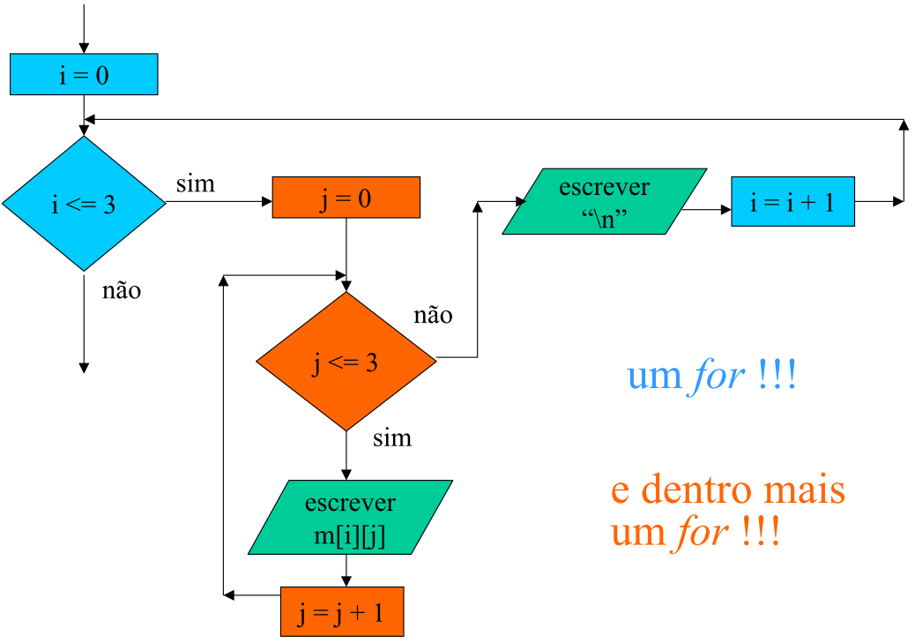
Percorrer os Elementos da Matriz
Matriz m de 4 x 4 elementos inteiros.
Percorrer todas as linhas
E em cada linha percorrer todas as colunas
1º Ciclo
2º Ciclo
for (i = 0 ; i <= 3 ; i++)
{
for (j = 0 ; j <= 3 ; j++)
{
printf("%d", m[i][j]);
}
printf("\n");
}

Slide 17
Percorrer os Elementos da Matriz
int main(void) {
char soup[][5] = {
{'e', 'e', 'k', 'u', 'l'},
{'u', 'c', 'x', 'q', 'n'},
{'t', 's', 'r', 'd', 'r'},
{'y', 'h', 'e', 'o', 'j'},
{'v', 'q', 'e', 'w', 'f'}};
for (int i = 0; i < 5; i++)
{
for (int j = 0; j < 5; j++)
printf("'%c' ", soup[i][j]);
putchar('\n');
}
}

Slide 18
Relação entre uma matriz e um vector
char match[][2] = {{'a', 'x'}, {'b', 'z'},{'t','w'}};
Como é que a informação é colocada na memória?
A memória RAM é um vector coluna, não é uma matriz....
RAM
Endereço | conteúdo | identificador
508 | 'a' | match[0][1]
509 | 'x' | match[0][2]
510 | 'b' | match[1][0]
511 | 'z' | match[1][1]
512 | 't' | match[2][0]
513 | 'w' | match[2][1]

Slide 19
Relação entre uma matriz e um vector
Significa que conseguimos olhar para um vector como se fosse uma matriz
char match[] = {'a','x','b','z','t','w'};
RAM
Endereço | conteúdo | identificador
508 | 'a' | match[0]
509 | 'x' | match[1]
510 | 'b' | match[2]
511 | 'z' | match[3]
512 | 't' | match[4]
513 | 'w' | match[5]
Como podemos aceder à posição [x][y] do vector visto como se fosse uma matriz de 3x2?
match[y+2*x];

Slide 20
Relação entre uma matriz e um vector
Função para aceder ao elemento [row][colum] de um vector visto como se fosse uma matriz?
#define NCOLS 5
char get_element(char v[], int row, int col)
{
return v[col+NCOLS*row];
}
int main(void) {
char soup[] = {
'e', 'e', 'k', 'u', 'l',
'u', 'c', 'x', 'q', 'n',
't', 's', 'r', 'd', 'r',
'y', 'h', 'e', 'o', 'j',
'v', 'q', 'e', 'w', 'f'};
for (int i = 0; i < NROWS; i++)
{
for (int j = 0; j < NCOLS; j++)
printf("'%c' ", get_element(soup, i, j));
putchar('\n');
}
}

Slide 21
Leitura e escrita de Ficheiros

Slide 22

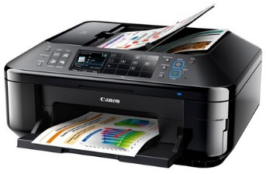
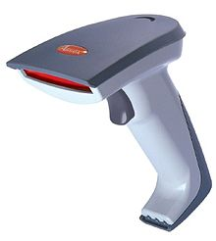


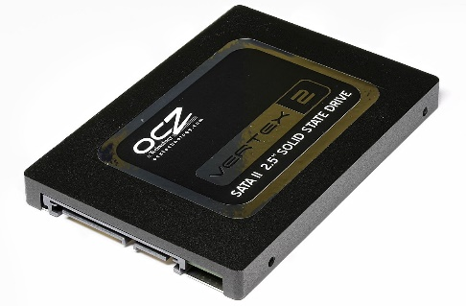
Periféricos
Periféricos de entrada
Periféricos de saída
stream
stream
Programa
C processa todas as entradas e saídas da mesma forma - através de streams
stream
stream
Periféricos de
entrada e saída

Slide 23
Ficheiros
Um stream é um conjunto sequencial de caracteres (Bytes) sem qualquer estrutura interna.
Estes permitem a comunicação com ficheiros, mas também com dispositivos e processos.
A utilização de streams torna a comunicação Device Independent.
Stream de Entrada (leitura)
Read Data
Data input
Ficheiros em disco
Programa
Stream de Saída (escrita)
Write Data
Data output

Slide 24
Streams == Fluxos
Alguns streams estão abertos e disponíveis por omissão pelo SO:
stdout: standard output (está redirecionado para a consola);
stdin: standard input (está redirecionado para o teclado);
stderr: standard output error (está redirecionado para a consola).
O stdout é usado no printf()e o stdin no scanf().
printf("Hello World\n");
fprintf(stdout, "Hello World\n");
scanf("%d", &x);
fscanf(stdin, "%d", &x);

Slide 25
Operações sobre Ficheiros
Associar uma variável do nosso programa ao ficheiro – abrir o canal de comunicação – Stream
Abertura do ficheiro
Leitura ou Escrita
ler dados, escrever dados, posicionar ao longo do ficheiro
Fechar o canal de comunicação – Assegurar que os dados são escritos em disco. O SO liberta o ficheiro para escrita por outros programas.
Fecho do ficheiro

Slide 26
Abertura do ficheiro
Para poder utilizar um ficheiro temos que declarar uma variável do tipo FILE * (apontador para FILE). Tipo de dados definido em <stdio.h>
Para se poder ler ou escrever num fluxo é preciso que este esteja previamente aberto, usa-se a função fopen que tem a seguinte declaração:
int x, y;
FILE * fp; // file pointer
FILE * fopen(const char * filename, const char * mode);
string com o caminho para o ficheiro. Absoluto ou relativo ao local onde o programa está a ser executado
string com o modo de abertura do ficheiro
o qualificador const nos parâmetros de uma função, indica que estes não vão ser alterados dentro da função

Slide 27
Abertura do ficheiro
Devolve um ponteiro para a estrutura FILE que permite aceder ao fluxo.
Em caso de erro devolve NULL;
Tem como parâmetros o nome do ficheiro (pode incluir o caminho completo) e o modo (neste caso "r" = leitura em modo texto).
É muito importante verificar se devolveu NULL. É comum haver error na abertura de ficheiros.
FILE * fp = fopen("ficheiro.txt", "r");
if (fp == NULL)
{
fprintf(stderr, "Erro ao abrir o ficheiro.txt\n");
}

Slide 28
Modos de abertura dos ficheiros
Existem 3 modos de abertura de um ficheiro:
"r" – read: abertura para leitura.
Caso não possa abrir a função devolve NULL
"w" – write: abertura para escrita.
É criado um ficheiro novo com o nome passado à função. Se já existir um ficheiro com o mesmo nome, será apagado e criado um novo. Caso não possa abrir a função devolve NULL
"a" – append: abertura do ficheiro para acrescento
Se o ficheiro não existir, cria-o e funciona como "w". Se já existir, coloca o cursor no fim do ficheiro para que os dados sejam acrescentados de forma sequencial a partir dos dados existentes

Slide 29
Modos de abertura dos ficheiros
Para além destes 3 modos básicos, existe a possibilidade de abrir um ficheiro de forma a permitir escrita e leitura em simultâneo colocando o sinal + a seguir ao modo
"r+" – read: abertura para leitura e escrita.
Se não existir é criado. Se já existir, os novos dados são colocados a partir do início do ficheiro, por cima, apagando os anteriores. Caso não possa abrir a função devolve NULL
"w+" – write: abertura para leitura e escrita.
É criado um ficheiro novo com o nome passado à função. Se já existir um ficheiro com o mesmo nome, será apagado e criado um novo. Caso não possa abrir a função devolve NULL
"a+" – append: abertura do ficheiro para acrescento
Se o ficheiro não existir, cria-o. Se já existir, os novos dados são colocados a partir do final do ficheiro. Caso não possa abrir a função devolve NULL

Slide 30
Modo texto e modo binário
Ficheiro é considerado de texto quando é constituído por caracteres ascii perceptíveis por nós (printable ascii caracteres)
Ficheiros binários são constituídos por bits que podem ter ou não correspondência com caracteres ascii
Podemos abrir um ficheiro em modo binário acrescentando um b
"rb", "wb", "ab", "a+b", "r+b", etc...

Slide 31
Modo Texto vs Modo Binário
modo texto
modo binário
O ficheiro é interpretado como contendo texto
Cada linha é terminada com o terminador de texto específico a cada SO (e.g. \n);
Usa-se fputc, fputs, fprintf, fgetc, fgets, fscanf para escrever e ler os seus dados.
O ficheiro é interpretado como contendo "bits“
Não tem terminadores de linha;
Usa-se fwrite e fread para escrever e ler os seus dados.

Slide 32
Modos de abertura dos ficheiros
Modo |  | Modo
"r" | Leitura em modo texto | "rb" | Leitura em modo binário
"w" | Escrita em modo texto (cria se não existir, reinicia o ficheiro se existir) | "wb" | Escrita em modo binário (cria se não existir, reinicia o ficheiro se existir)
"a" | Escrita em modo texto (acrescenta no fim, cria se não existir) | "ab" | Escrita em modo binário (acrescenta, cria se não existir)
"r+" | Leitura e escrita e em modo texto (cria se não existir, escreve por cima se existir) | "r+b" | Leitura e escrita em modo binário (cria se não existir, escreve por cima se existir)
"w+" | Leitura e escrita e em modo texto (cria se não existir, apaga se existir) | "w+b" | Leitura e escrita em modo binário (cria se não existir, apaga se existir)
"a+" | Leitura e escrita e em modo texto (acrescenta, cria se não existir) | "a+b" | Leitura e escrita em modo binário (acrescenta, cria se não existir)

Slide 33
Fecho de um ficheiro
int fclose(FILE* fp);
A função devolve 0 no caso de sucesso ou a constante EOF no caso de erro. Normalmente o valor de retorno é ignorado porque não há muito a fazer em caso de erro.
Quando se fecha o ficheiro, os dados que possam estar em memória são escritos fisicamente.
Os ficheiros são fechados automaticamente quando o programa termina. No entanto é conveniente ser realizado o fecho pois se o programa terminar de forma inesperada os dados podem não chegar a ser escritos fisicamente.

Slide 34
Funções de escrita
Escrever um string:
Devolve int>0 em caso de sucesso, 0 em caso de erro
Escrever uma string formatada:
Devolve número de caracteres impressos (<0 se erro)
Escreve o caracter chr no ficheiro fp
Devolve o caracter escrito ou EOF em caso de erro
int fputs(char *s, FILE *fp);
int fprintf(FILE *fp, char *formato, ...);
int fputc(int chr, FILE* fp);

Slide 35
Escrita de Ficheiros de Texto
#include <stdio.h>
#define MAX 64
int main(void)
{
char fname[MAX] = "fbn_numbers.txt";
unsigned long int fbn[MAX];
unsigned int i;
FILE * fp = fopen(fname, "w");
if (fp == NULL)
{
fputs("Erro ao abrir o ficheiro", stderr);
return 1;
}
for (i = 0 ; i < MAX ; i++)
{
fbn[i] = i < 2 ? i : fbn[i-1] + fbn[i-2];
fprintf(fp, "%lu\n", fbn[i]);
}
fclose(fp);
return 0;
}
escreve a sequência de Fibonacci no ficheiro fbn_numbers.txt
abrir stream em modo escrita “w”
i | fbn[i]
0 | 0
1 | 1
2 | 1
3 | 2
4 | 3
5 | 5
6 | 8
… | …
verificar
erro reportado para o stderr
ecrever no stream
fechar o stream. Se o stream não for fechado, podem ficar caracteres por escrever.

Slide 36
Funções de leitura
Ler uma string
Devolve s em caso de sucesso, NULL em caso de erro/fim do ficheiro
Lê os próximos n-1 caracteres do ficheiro fp, para a cadeia s, mas termina se encontra ‘\n’;
Ler uma string formatada:
Devolve número de itens lidos e atribuídos a variáveis
devolve EOF caso tenha atingido o fim do ficheiro (End Of File)
Ler um caracter no ficheiro passado por parâmetro e devolve-o como resultado da função
Devolve o próximo caracter ou EOF em caso de erro ou fim do ficheiro.
char *fgets(char *s, int n, FILE *fp);
int fscanf(FILE *fp, char *formato, ...);
int fgetc(FILE* fp);

Slide 37
Leitura de ficheiros
#include <stdio.h>
#define MAX 64
int main(void)
{
char fname[MAX] = "fbn_numbers.txt";
int ch;
FILE * fp = fopen(fname, "r");
if (fp == NULL)
{
puts("Erro ao abrir o ficheiro");
return 1;
}
while ((ch = fgetc(fp)) != EOF)
{
putchar(ch);
}
fclose(fp);
return 0;
}

Slide 38
Leitura de ficheiros
#include <stdio.h>
#define MAX 64
int main(void)
{
char fname[MAX] = "fbn_numbers.txt";
unsigned long int fbn[MAX];
unsigned long int aux;
unsigned int k, i = 0;
FILE * fp = fopen(fname, "r");
if (fp == NULL)
{
fputs("Erro ao abrir o ficheiro", stderr);
return 1;
}
while (fscanf(fp, " %lu\n", &aux) != EOF && i < MAX)
{
*(fbn+i) = aux;
i++;
}
for (k = 0; k < i; k++)
printf("%lu\n", fbn[k]);
fclose(fp);
return 0;
}
abrir stream em modo leitura “r”
verificar
erro reportado para o stderr
Parar a leitura se não tivermos capacidade para armazenar os dados… caso contrário podemos ter um sgmentation fault.
ler do ficheiro até chegar ao fim do ficheiro. Idicado pelo retorno EOF (end of file) pelo fscanf().
fechar o stream.
imprimir par ao stdout para visualização

Slide 39
Escrita e Leituras de Ficheiros Binários
Escrita de arrays ou blocos de memória (binário):
Devolve número de bytes escritos
p guarda o endereço do inicio do bloco
t guarda o tamanho de cada elemento do bloco
n guarda o número de elementos do bloco.
Ler blocos consecutivos para memória (binário):
Devolve número de bytes lidos
p guarda o endereço do inicio do bloco
t guarda o tamanho de cada elemento do bloco
n guarda o número de elementos do bloco
size_t fwrite(const void *p, size_t t, size_t n, FILE *f);
size_t fread(const void *p, size_t t, size_t n, FILE *f);

Slide 40
Escrita de Ficheiros Binários
#include <stdio.h>
int main(void)
{
short ano = 2017;
int v[5] = {1,2,3,4,5};
char nome [] = "fich.bin";
FILE * fp = fopen(nome, "wb");
if (fp == NULL)
{
fprintf(stderr, "Erro ao abrir o ficheiro\n");
return 1;
}
fwrite(&ano, sizeof(short), 1, fp);
fwrite(v, sizeof(int), 5, fp);
fclose(fp);
return 0;
}
abrir stream em modo escrita binária “wb”
verificar
erro reportado para o stderr
fechar o stream.
ecrever no stream

Slide 41
Leitura de Ficheiros Binários
#include <stdio.h>
int main(void)
{
short ano;
int v[5];
char nome [] = "fich.bin";
FILE * fp = fopen(nome, "rb");
if (fp == NULL)
{
fprintf(stderr, "Erro ao abrir o ficheiro\n");
return 1;
}
fread(&ano, sizeof(short), 1, fp);
fread(v, sizeof(int), 5, fp);
fclose(fp);
printf("Ano = %d\n", ano);
printf("V = {%d, %d, %d, %d, %d}\n", v[0], v[1], v[2], v[3], v[4]);
return 0;
}
pingao@ubsuntu:~/aulas/iofiles$ ./rbin
Ano = 2017
V = {1, 2, 3, 4, 5}

Slide 42
Outras funções
Verificar se o fim do fluxo foi atingido
Devolve ≠0 se fim do fluxo foi atingido; 0, caso contrário;
Verificar se ocorreu um erro no acesso ao fluxo
Devolve ≠0 se ocorreu um erro no acesso ao fluxo; 0, caso contrário.
int feof(FILE* fp);
int ferror(FILE* fp);

Slide 43
Outras funções
Forçar todas escritas pendentes:
Esvazia os buffers associados ao fluxo fp;
fflush(NULL) – esvazia todos os buffers abertos pelo programa;
Devolve 0 em caso de sucesso, EOF em caso de erro.
Colocar cursor de leitura/escrita no início do ficheiro:
Coloca o indicador de posição de leitura, ou escrita, no inicio do fluxo fp
Equivalente a fseek(fp,0,SEEK_SET) e apaga o indicador de erro.
int fflush(FILE *fp);
void rewind(FILE *fp);

Slide 44
Outras funções
Posição actual do cursor de leitura/escrita:
Devolve a posição atual do indicador número de bytes de posição de leitura, ou escrita. Em caso de erro devolve EOF.
long ftell(FILE *fp);
// acesso sequencial byte a byte
while ((ch = fgetc(fp)) != EOF)
;
printf("dimensao do ficheiro: %ld\n", ftell(fp));
fclose(fp);
return 0;
}

Slide 45
outras funções
Reposicionar cursor de leitura/escrita:
offset é o número de octetos a deslocar desde o inicio;
inicio indica o ponto de partida e pode ser:
SEEK_SET = inicio do ficheiro;
SEEK_CUR = posição atual do indicador;
SEEK_END = fim do ficheiro.
int fseek(FILE *fp, long offset, int partida);
fseek(fp, 0L, SEEK_END); // coloca o cursor no fim do ficheiro
printf("dimensao do ficheiro: %ld\n", ftell(fp));
fclose(fp);
return 0;
}

Slide 46
Exemplo
Programa que tem como finalidade contar o número de palavras do ficheiro “input.txt” e também qual o tamanho da maior palavra. Podemos assumir, para já que cada palavra tem no máximo 64 caracteres.
#include <stdio.h>
#include <stdlib.h>
FILE * abreFicheiro(char * nome, char * mode)
{
FILE * f;
printf("A abrir o ficheiro %s\n", nome);
f = fopen(nome, mode);
if (f == NULL)
{
fprintf(stderr, "*** Não foi possivel abrir o ficheiro %s.", nome);
exit(1); /* termina a execução do programa (stdlib.h) */
}
return f;
}
// continua

Slide 47
Exemplo continuação
int main()
{
char palavra[64];
int len, n_palavras, max_len;
FILE * f = abreFicheiro("input.txt", "r");
while (fscanf(f, " %s", palavra) != EOF)
{
len = strlen(palavra);
if (len == 0)
continue;
n_palavras ++;
max_len = len > max_len ? len : max_len;
}
fclose(f);
printf("Numero de palavras: %d\n", n_palavras);
printf("Maior palavra: %d\n", max_len);
return 0;
}

